Slide 1
PARADIGMAS DE PROGRAMACIÓN.
Emilio Guerrero.
Esteban Guaman.
Pablo Montalvo.
Brandon Altamirano.

Slide 2
PROGRAMACION ESTRUCTURADA
Hablamos sobre un paradigma de programación orientado a mejorar la claridad, calidad y tiempo de desarrollo de un programa utilizando únicamente subrutinas o funciones y tres estructuras: secuencial, condicional y repetitiva.

Slide 3
TIPOS DE ESTRUCTURAS.
Estructura Secuencial.
Estructura Condicional.
Estructura Iterativa con Condición.
Los 3 tipos de estructuras mencionadas no aparecen de forma aislada sino que unas aparecen "en el interior" (o anidada) de cualquiera de ellas. Iterativa con Condición.

Slide 4
PROGRAMACIÓN ORIENTADA A OBJETOS
¿Qué es? ¿Cuales son las ventajas y desventajas????
Veamoslo.

Slide 5

¿QUÉ ES?
Se habla de un tipo de programación en la cual se construyen modelos de objetos que representan elementos del problema a resolver. Permite separar los diferentes componentes de un programa, simplificando la creación, depuración y ciertas mejoras.
Nota: Los lenguajes de programación orientados a objetos son Java, Python y C#.

Slide 6
VENTAJAS Y DESVENTAJAS.
La programación orientada a objetos tiene muchas ventajas y algunas son:
Beneficios de Desarrollo.
Amplia documentación.
Mantenimiento de Software.
Así mismo se presentan algunas desventajas y podrian ser:
La ejecución de programas orientados a objetos es más lenta.
Tiempo en fase de diseño.
Tamaño de programa.

Slide 7
PROGRAMACIÓN FUNCIONAL
¿De que trata este paradigma?

Slide 8
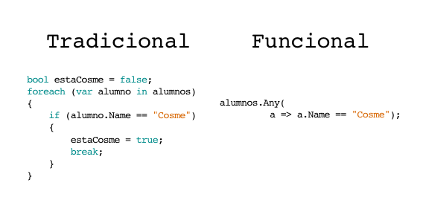
¿QUÉ ES?
La programación funcional es un paradigma declarativo. Nos enfocaremos en "qué" estamos haciendo y no en "cómo" se está haciendo que sería el enfoque imperativo. Esto quiere decir que nosotros expresaremos nuestra lógica sin describir controles de flujo; no usaremos ciclos o condicionales.
A las funciones que puedan tomar funciones como parámetros y devolver funciones como resultado serán conocidas como función de orden superior.

Slide 9
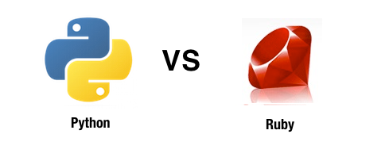
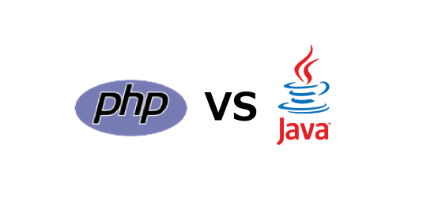

Slide 10
PROGRAMACIÓN REACTIVA

Slide 11

QUÉ ES?
La programación reactiva es un paradigma enfocado en el trabajo con flujos de datos infinitos de manera asincrónica.

Slide 12
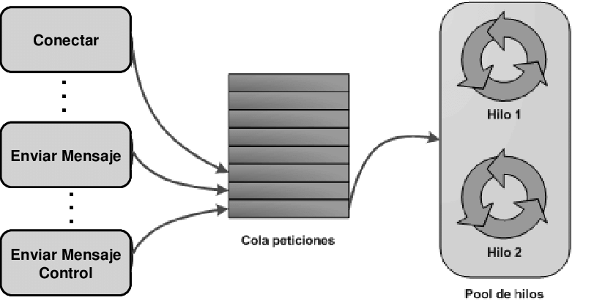
SOBRE SU FUNCIONAMIENTO…
El funcionamiento concreto depende de la implementación. En general se basa en la utilización de un pool de hilos que realizarán todos los procesos. Las tareas a realizar son encoladas y se van asignando a algún hilo libre del pool.

Slide 13
VENTAJAS Y DESVENTAJAS.
La principal ventaja es la capacidad de atender muchas peticiones con un conjunto limitado de hilos
Tienen una mejor y más predecible escalabilidad y, en general, tardan menos tiempo en arrancar y empezar a servir peticiones.
También consumen menos memoria y CPU, al hacer un uso más eficiente. Puede utilizar un número fijo de hilos.
Por contra, el modelo de programación se complica bastante y el código es menos legible, más difícil de mantener y depurar.
Se requiere un tiempo de aprendizaje y es más complejo de probar.
La falta de librerías reactivas

Slide 14
Referencias
Canelo, M. M. (2022, 18 abril). ¿Qué son los paradigmas de programación? Profile Software Services. https://profile.es/blog/que-son-los-paradigmas-de-programacion/
Paradigma de la programación orientada a objetos. (s. f.). https://ferestrepoca.github.io/paradigmas-de-programacion/poo/poo_teoria/index.html
¿Qué es la Programación Funcional? (s. f.). CódigoFacilito. https://codigofacilito.com/articulos/programacion-funcional
ISCyP, G. D. (s. f.). Programación Estructurada. https://webs.um.es/ldaniel/iscyp17-18/10-programacionEstructurada.html
La programación reactiva en Spring. (2020, 17 junio). Deloitte Spain. https://www2.deloitte.com/es/es/pages/technology/articles/la-programacion-reactiva-en-spring.html

